Slide 1
PENTAGO
Classic & New Mode Game made by C

Slide 2
20109 배정원20116 장재원
20117 제보승

Slide 3
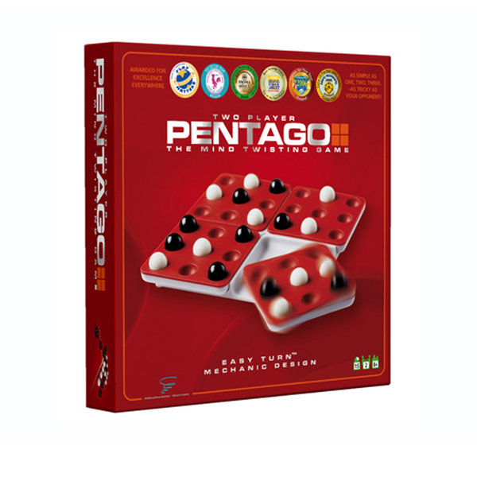
1. 작품 구현 내용
PENTAGO
펜타고
: 스웨덴에서 개발된 고차원 오목 게임

Slide 4
1. 작품 구현 내용
규칙설명
게임자는 순서를 각각 정한 후 좌표를 입력하여 게임판 위에 구슬을 놓는다.
구슬을 놓은 후에는 반드시 구슬판 4개 중 1개를 택하여 왼쪽 또는 오른쪽으로 90도 회전시킨다.
계속해여 같은 방법으로 경기를 진행하며, 먼저 다섯 개의 구슬을 연속해서 나열해 놓은 사람이 승리한다.
한번 놓은 구슬은 움직일 수 없으며, 한 사람이 구슬을 놓은 후 다섯개가 나란히 되면 구슬판을 돌리지 않고 바로 승리한다.

Slide 5
1. 작품 구현 내용
규칙설명
1, 5
5, 2
6, 6

Slide 6
1. 작품 구현 내용
규칙설명
1
2
l or L
‘'1'’
3
4

Slide 7
1. 작품 구현 내용
규칙설명
1
2
3
4

Slide 8
1. 작품 구현 내용
규칙설명
1
2
r or R
‘'3'’
3
4

Slide 9
1. 작품 구현 내용
규칙설명
1
2
3
4

Slide 10
1. 작품 구현 내용
다양한 헤더파일
gotoxy() 함수 정의 지원함으로써
게임처럼 유기적인 인터페이스 구현
sleep() 함수 지원해서 지연시간 설정.
(일자 출력이 아닌 원하는 위치에서 출력)
글씨 색상 변경 작업, 프로그램 실행 시
파일경로 대신 게임 제목 정의 및
터미널(cmd)크기조절
Press Space
Bar to Start 할 때
kbhit(); 지원
기본 중의 기본 <stdio.h>
키보드 입력 지원 <conio.h>
디자인 색채 보강 <windows.h>
<system.h>
기본 입출력 함수
(scanf, printf) 지원.
자세한 건 실제로 보면서 알아봅시다!!

Slide 11
2. 계획서의 변경/보완 내용
인공지능 알고리즘을 설계해서 인간과 컴퓨터가 게임을 진행할 수 있도록 구현하기로 했지만, 시간 부족으로 실행에 옮기지는 못했다.
게임판을 살짝 변형하여 3x3 회전판에 2x2 회전판을 추가하여 하드 모드를 만들었고, 기존 계획서처럼 이지 모드와 하드 모드 선택 방식이 아니라 이지 모드로 PvP 게임을 한 이후에 선택 가능하게 하였다.
또한 디자인적인 부분과 색채를 <windows.h>와 <system.h>를 사용함으로써 보강했다.

Slide 12
3. 향후 보완할 점
한 개의 컴퓨터가 아닌 두 개의 컴퓨터를 이용해서 좀 더 편리하게 게임을 진행할 수 있도록 할 것이다.

Slide 13
4. 참고 사이트 및 도서
God성우의
킹혈 C.
그것뿐이다.

